Slide 1
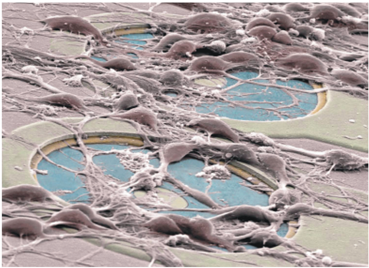

Buňky a biosensory
buňky jako biorekogniční element
studium vlastností buněk pomocí biosensorových technologií

Slide 2
Buněčný systém
buňky jsou schopné velmi citlivě reagovat na různé podněty z okolí, zejména na přítomnost různých chemikálií
biologický a biomedicínský výzkum
farmaceutický vývoj nových léčiv
detekce nových nebo neznámých toxických látek v podezřelých vzorcích – pokud nemáme k dispozici (nebo neznáme) konvenční biorekogniční molekuly (enzym, protilátka, DNA, …)
hlavní motivace = jaký je účinek testované látky na živý organismus

Slide 3
Výhody buněčných sensorů
biochemická složka v aktivním životním stavu - jedná se o mikrobiální, rostlinné nebo živočišné buňky nebo jejich subcelulární elementy (organely) nebo celé tkáně či orgány
biokomponenta je v přirozeném prostředí - příznivé pro její aktivitu a stabilitu
místo jediného enzymu lze použít celé metabolické reakční sekvence, optimalizované přirozenou cestou
nejsou nutné izolační a purifikační kroky (nízká cema)
pokud jsou zachovány životní podmínky - spontánní obnova využívané enzymové aktivity

Slide 4
Mikrobiální sensory
historicky - měření metabolitů (glukosa a další sacharidy, laktát) - dnes již překonáno
speciální kmeny Pseudomonas - exotické aktivity, možnost detekovat aromatické uhlovodíky (benzen) i vysloveně toxické látky - fenol (dezinfekční prostředek)
stanovení BSK (BOD, biochemical oxygen demand) - míra znečištění (odpadních) vod organickými polutanty
  klasické měření trvá 5 dnů (BSK₅)
  biosensor - O₂ sensor s imobilizovaným mikrobem (Trichosporon cutaneum, Bacillus subtilis a licheniformis
  měří se rychlost respirace po přídavku vzorku, potřebná doba je přitom pouze několik minut
  kalibračními substráty jsou obvykle směs glukosy a kyseliny glutamové

Slide 5
Mikrobiální sensory
bakterie, sinice či kvasinky, imobilizované buď na povrchu převodníku (membránový typ) nebo ve formě předřazeného reaktoru
problém - existence řady enzymových systémů v buňce; zlepšení selektivity:
  indukce = přídavek potenciálního analytu = substrátu vyvolá zvýšenou tvorbu komponent metabolické dráhy
  inhibice = potlačí se funkce nežádoucích aktivit
imobilizace
  zachycení buněk přefiltrováním přes vhodnou membránu ve formě „pasty“ nebo filmu uvnitř pórů membrány (filtrační papír, polyamid, celulosa). Dynamické vlastnosti výsledného sensoru budou záviset na tloušťce a porozitě membrány a vlastnostech buněčné stěny mikroba.
  stabilnější je zachycení buněk uvnitř gelu při jeho tvorbě. Nelze použít příliš drastické podmínky - agar, kolagen, želatinu, polyakrylamid nebo polyvinylalkohol.
  kovalentní vazba buněk nevhodná - dojde ke zničení buněčné stěny.
mikrobiální složku je nejčastěji možné spojit s kyslíkovou elektrodou, dále pak se sensory pro CO₂ nebo amoniak, je možné použití mediátorů přenosu elektronů (ferrikyanid)
peroxid vodíku obvykle není produkován (toxický pro buňky)

Slide 6
Tkáňové řezy
tenký řez vhodné části rostliny se uchytí pomocí síťky před vlastní sensor

Slide 7
Buněčný systém - komplexnost
vstupní signály
růstové faktory, antigeny/protilátky, hormony, adhezní faktory, teplota, pH, …
receptory
adheze
a
morfologie
enzymové kaskády
modulátory
cytostatika
proliferace
metabolismus
O, glukosa, léčiva
2
pH
pH-
vesikulární
regulace
transport
výstupní signály
pH, ionty (Na⁺, K⁺, Ca²⁺, Cl⁻), regulační látky (NO, glutamát, ...), obranné (ROS - peroxid vodíku, superoxid. radikál), adheze, morfologie, CO2, membr. potenciál, …

Slide 8
Buněčný biosensor
fyziologické
vstupy
H+,
chemické/
(O2,glukosa,
CO2,
růstové faktory,
cell(s)
adh.,
fyzikální
signály
T, pH, ..)
meta-
sběr
…
bol., ..
sensory
Testovaný
vzorek
údajů
výstupy
…
vstupy
přiblížení se in vivo stavu
(sterilita, zajištění přísunu
živin, biokompatibilita, …)
neinvazivní, on-line záznam
multiparametrický charakter
čím více parametrů se podaří sledovat paralelně a současně, tím lépe se porozumí složitým buněčným odezvám

Slide 9
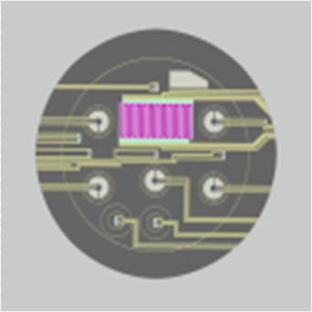
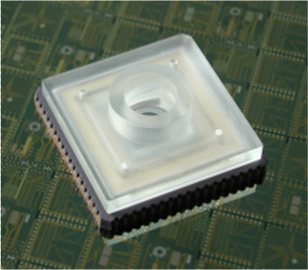
Měřící systém
acidifikace – pH ISFET
kyslík – Clarkův sensor
adheze – IDE (impedance)
ionty – ISFETy
teplota – Pt100
bioelektrické děje –mikroelektrody
CMOS technologie – miniaturizace, standardizace, kombinace sensorů a vyhodnocovací elektroniky na témž čipu – integrace, paralelizace

Slide 10
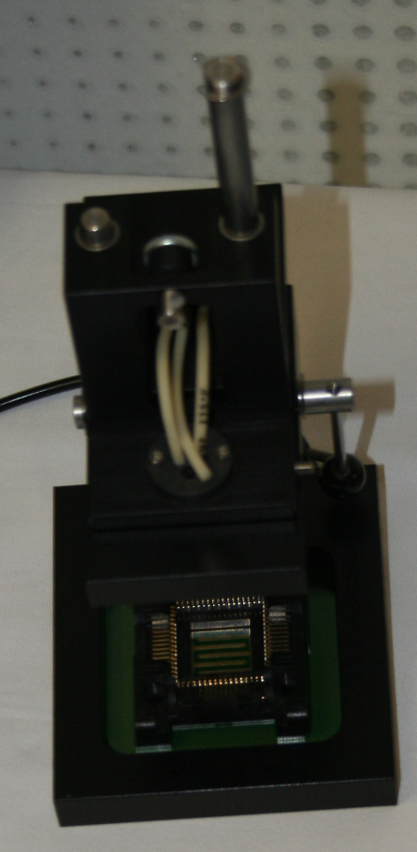
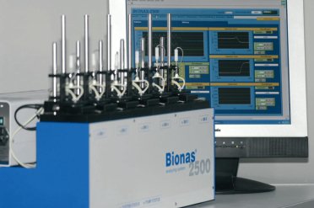
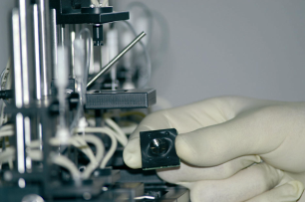

Bionas

Slide 11
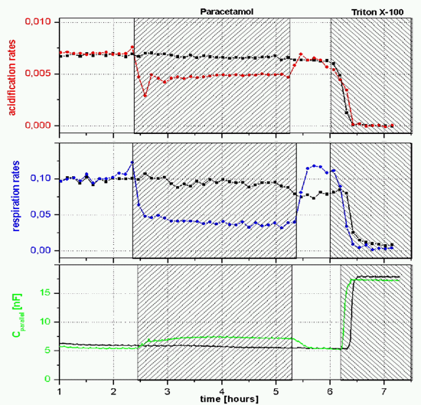
Ukázka záznamu z biočipu
Acidifikace
Respirace
Adheze
vliv paracetamolu na kulturu fibroblastů
Triton X-100 detergent

Slide 12
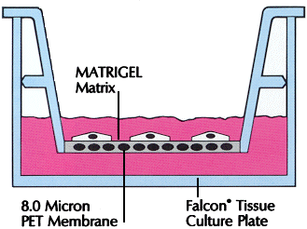
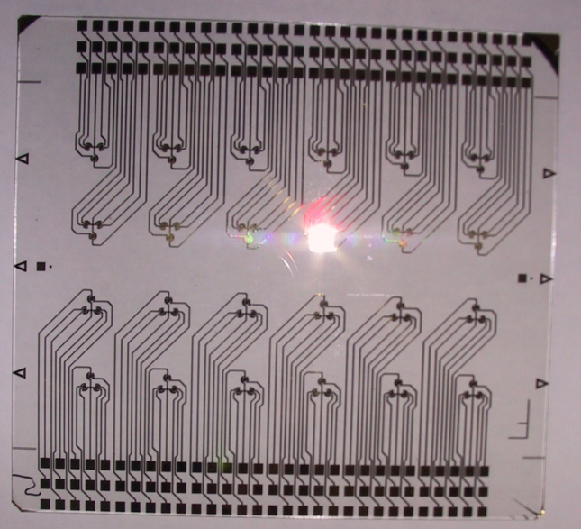
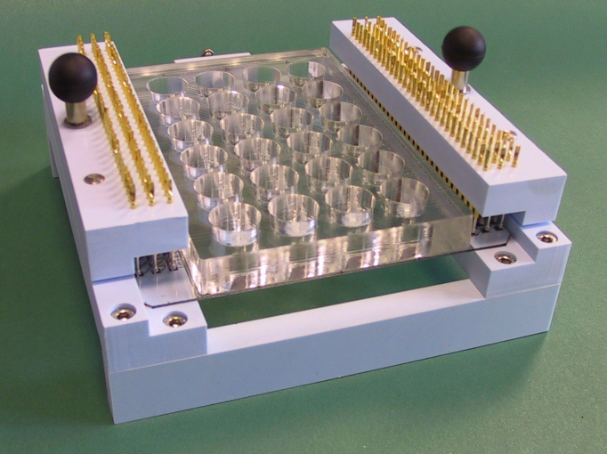
Konfigurace
kompaktní systém, buňky kultivovány přímo na povrchu (elektrochemických) sensorů, vhodné kombinovat i s fluorescenčním měřením
buňky separovány od měřících sensorů pomocí vhodné membrány (kultivace na membránových insertech)

Slide 13
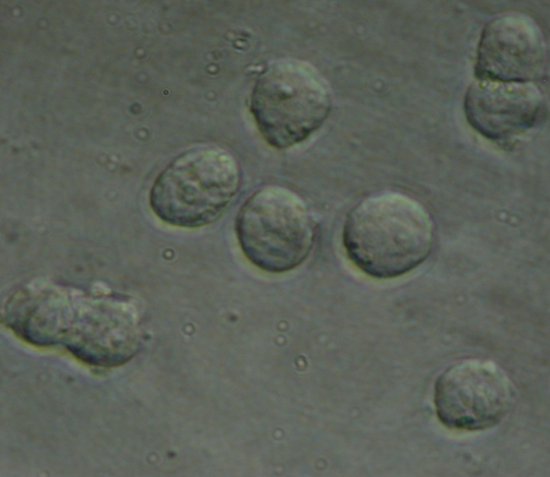
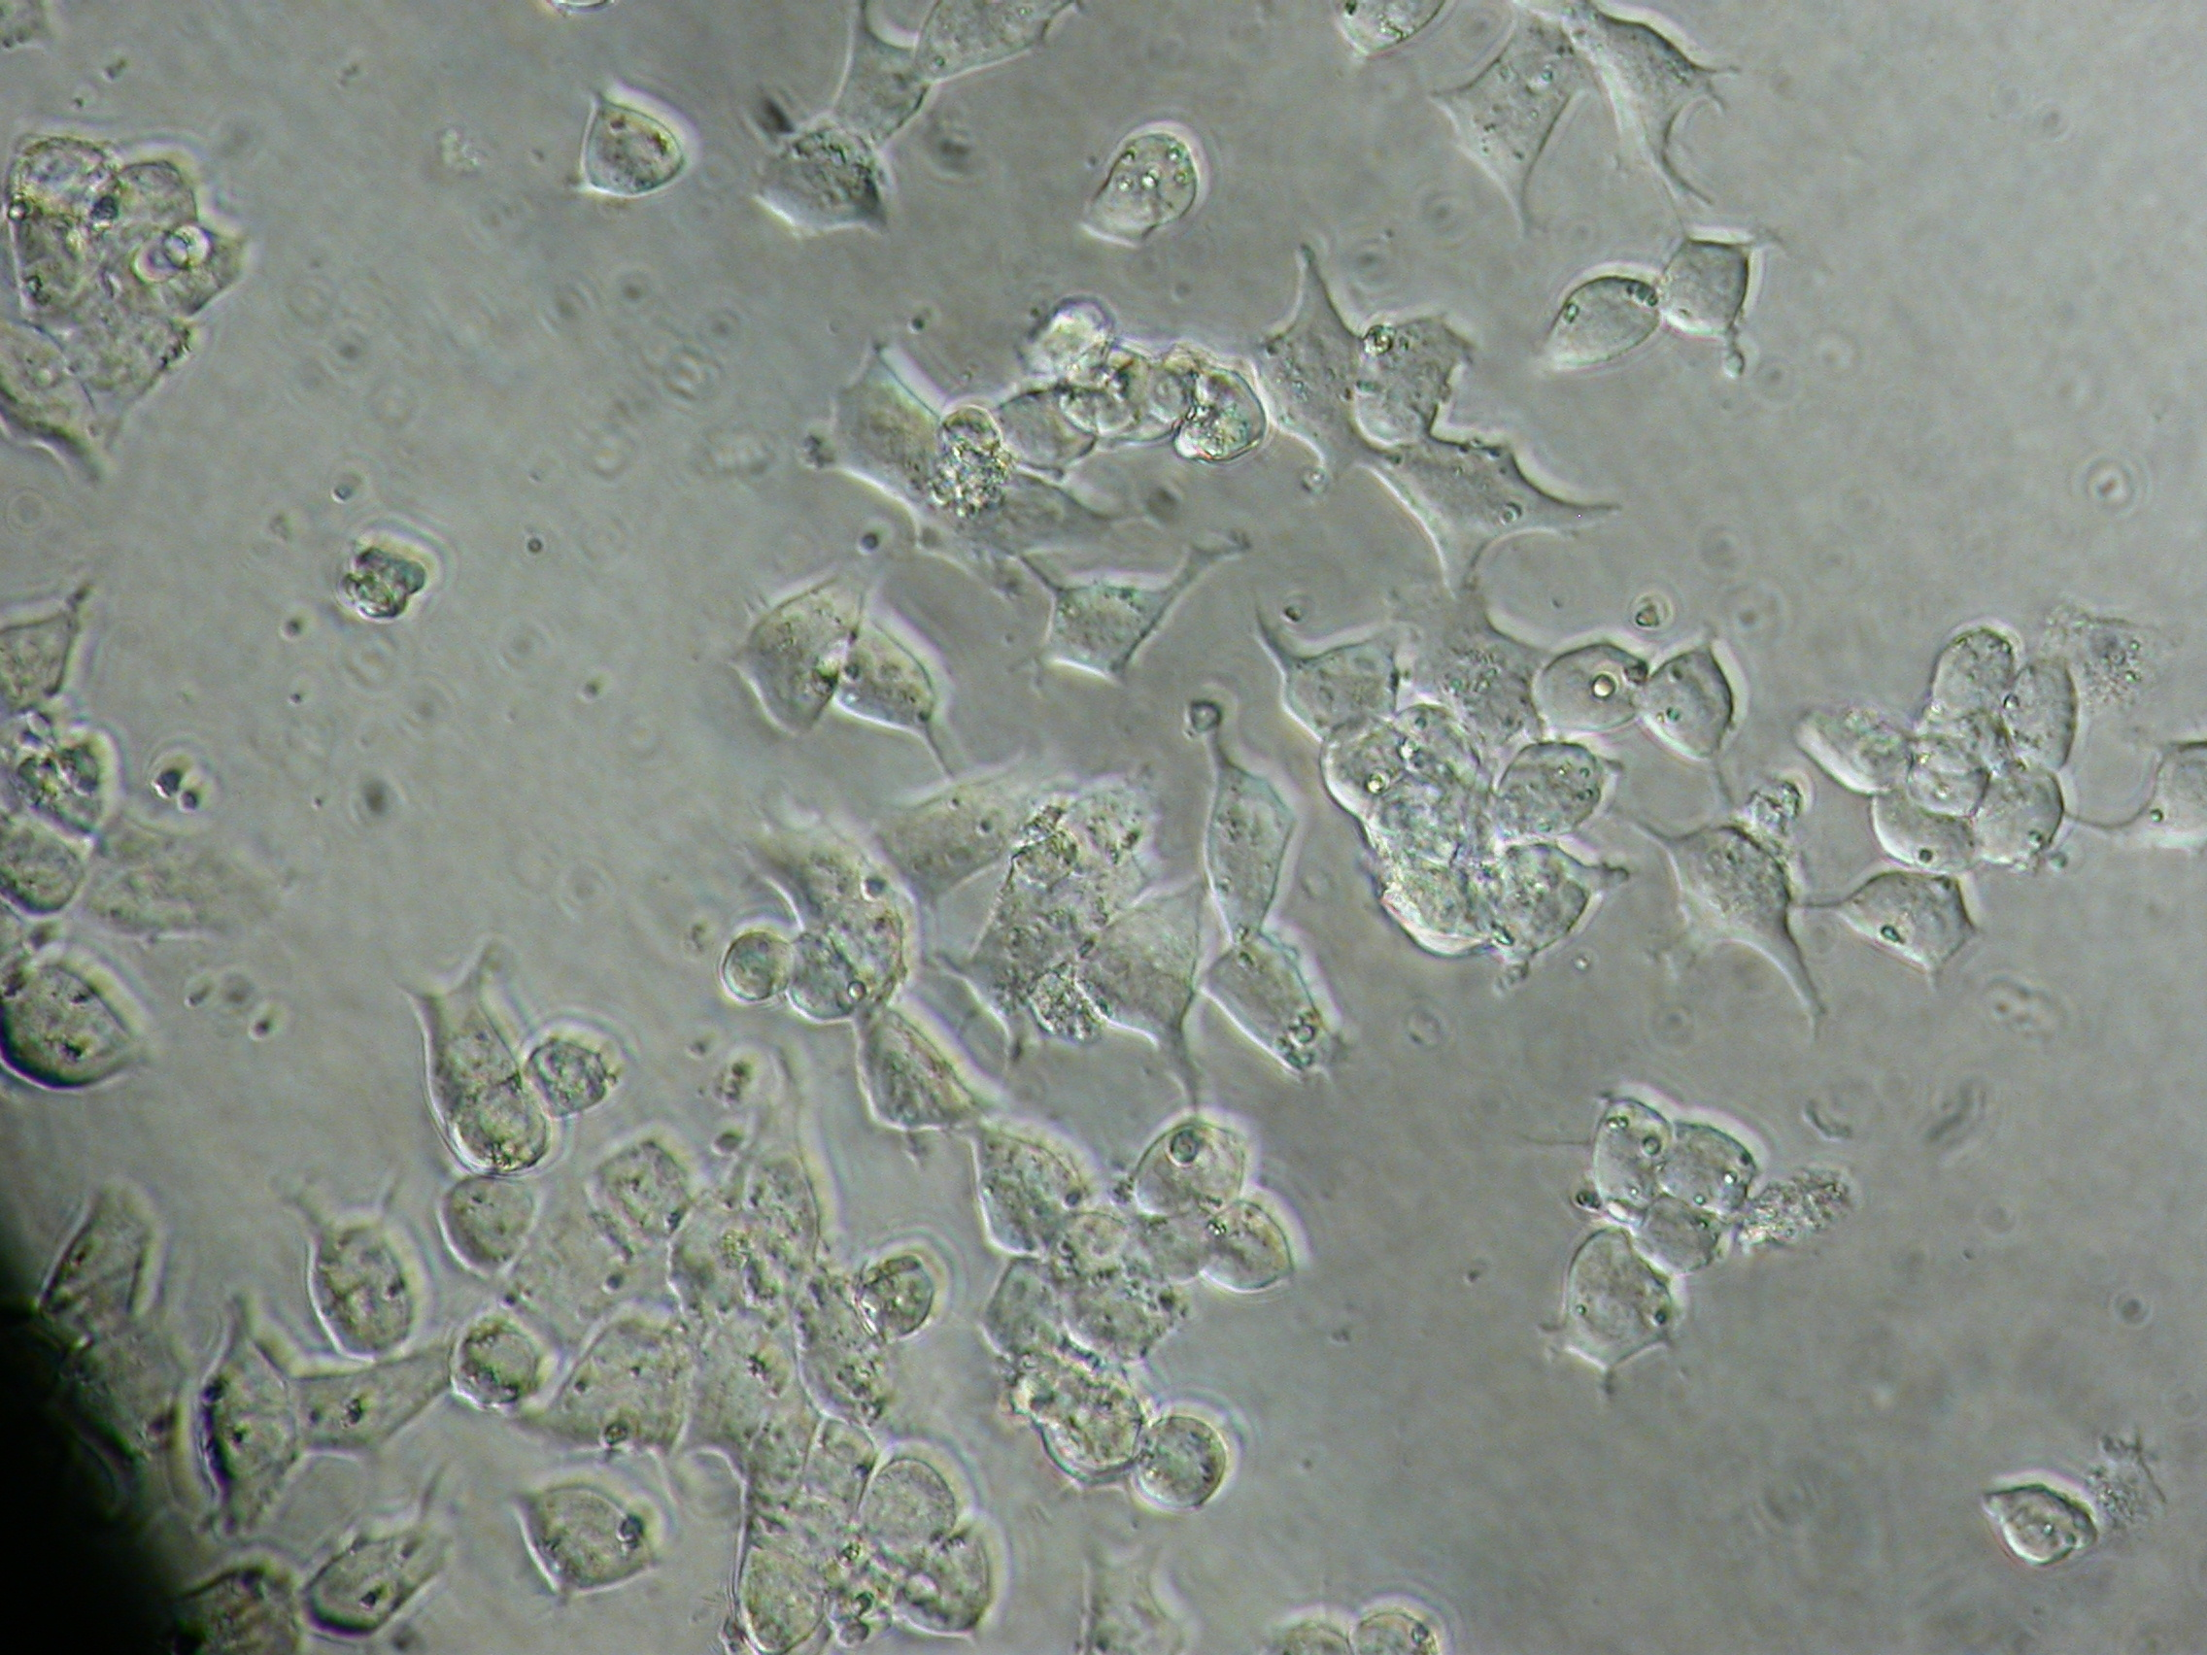
Kontakt buněk s povrchem
pasivní sedimentace
neadhezivní
Cell shape:
10 µm
adhezivní
60 min
výchozí
kontakty
rozprostírání,
uvolňování matrix proteinů
nástřik,
sedimentace
References:
- Vörös, J. et al. “Optical Grating Coupler Biosensors”,
Biomaterials 23 (2002) 3699-3710
Szekacs, A. et al
Madarasz, E. et.al
-
Signál
(Impedance, Resistance, Resonance, …)
10 μm
6 – 30 min
latence

Slide 14
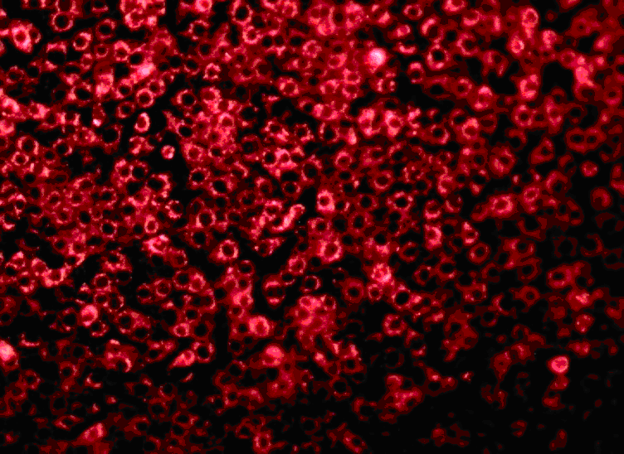
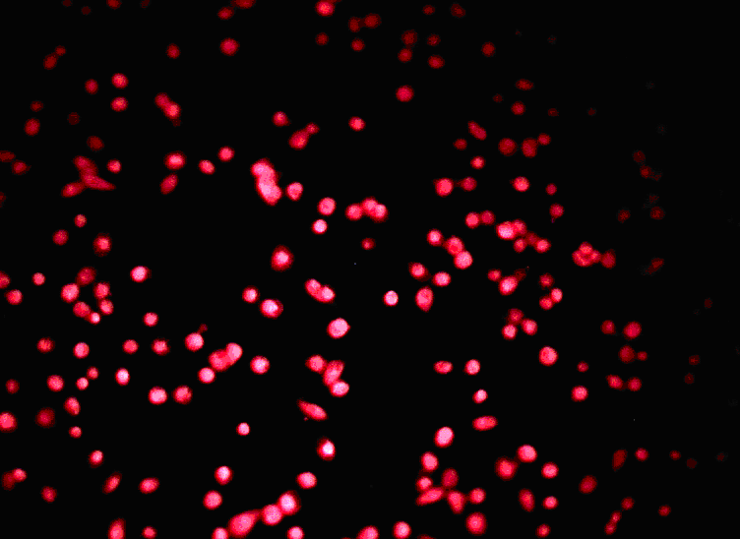
Normální vs. apoptické buňky
pohodlné sledování morfologických změn a adheze pomocí piezoelektrických sensorů - viskoelastické procesy

Slide 15
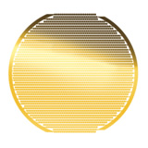
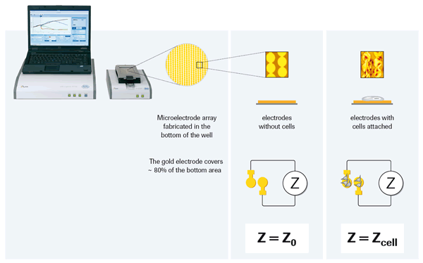
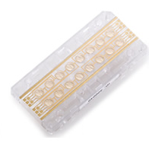
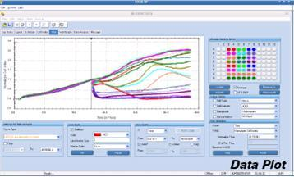
Adheze – impedanční měření
firma Roche – systém exCELLigence
změna impedance Z v reálném čase

Slide 16
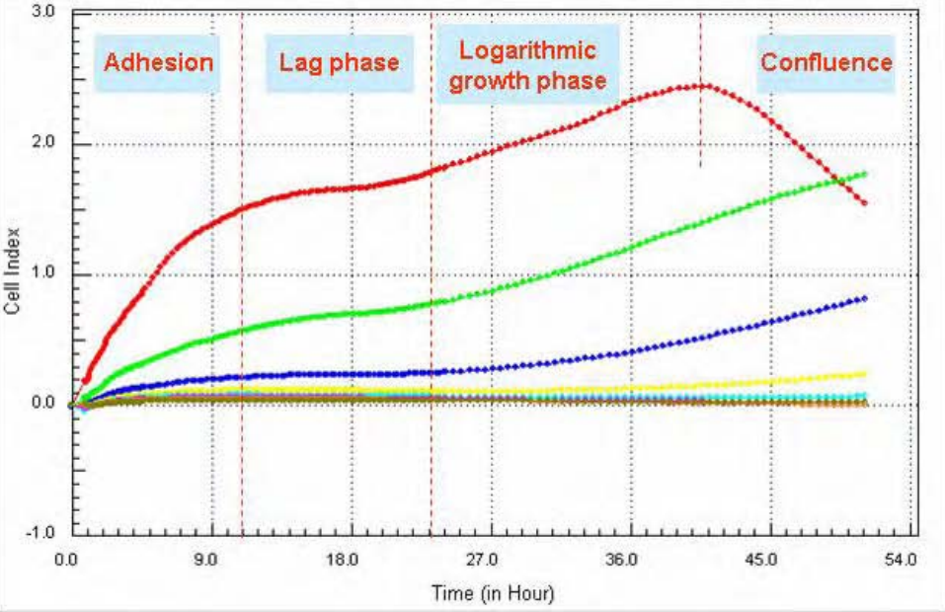
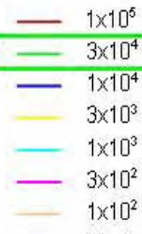
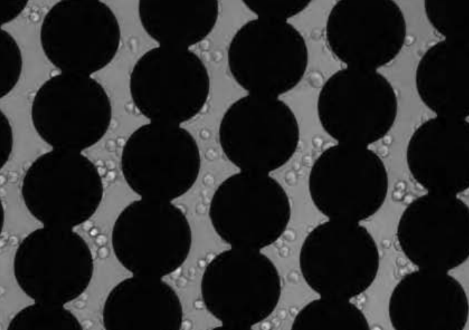
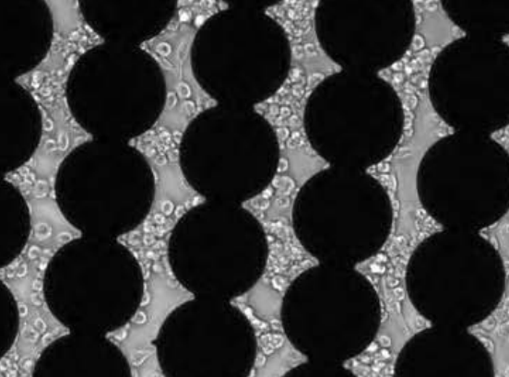
Vazba buněk
jednotlivé fáze
paralelní sledování
mikroskopem

Slide 17
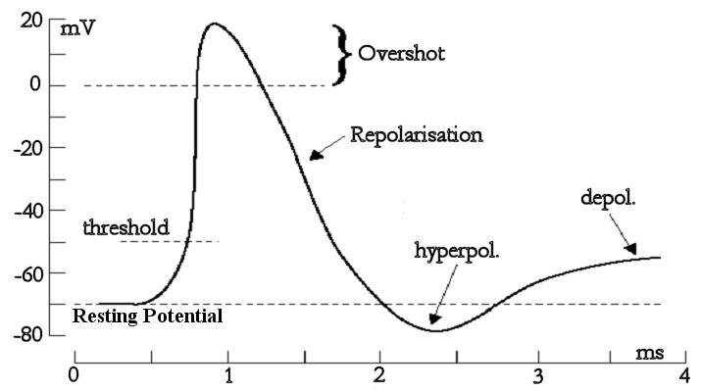
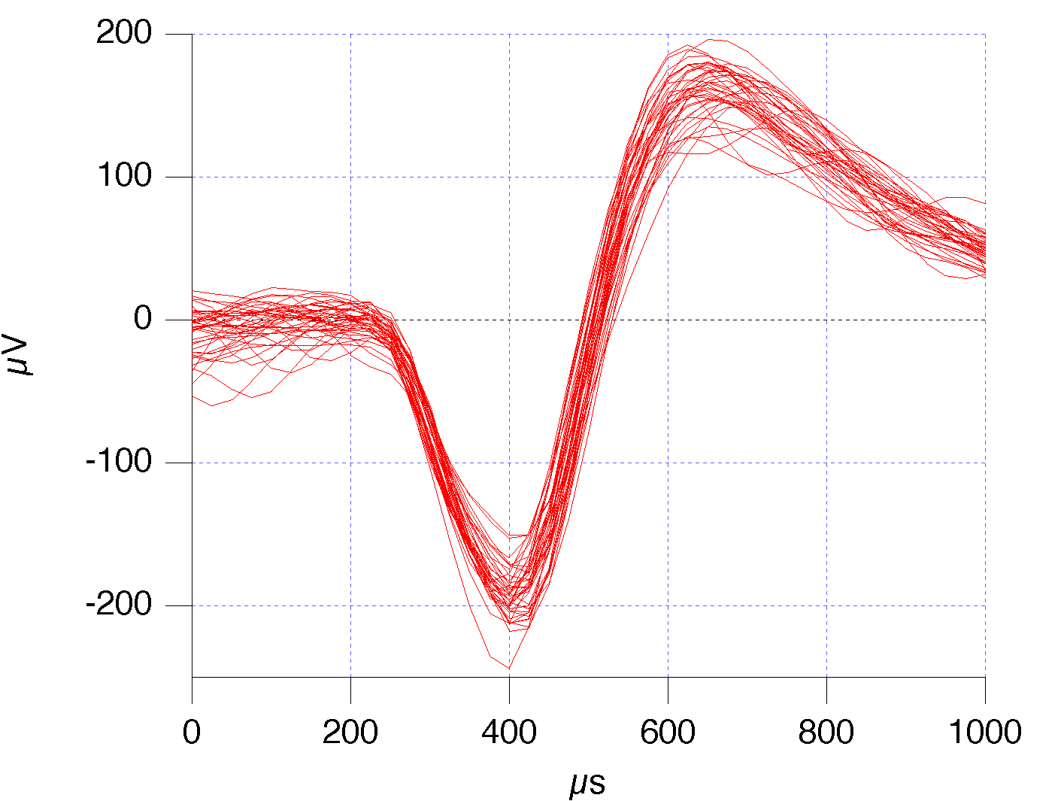
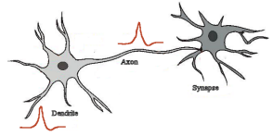
Neurony
buňky s elektrickou aktivitou
intracelulární
záznam
extracelulární
záznam

Slide 18
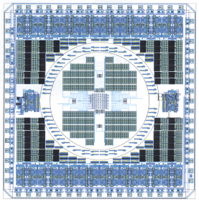
Neuročip
Akční potenciál
- 8x CPFET
a 64x microelda
pH – 2x ISFET
teplota – dioda
integrovaná elektronika – filtry, zesilovače, multiplexer, I²C sběrnice, stimulační obvody

Slide 19
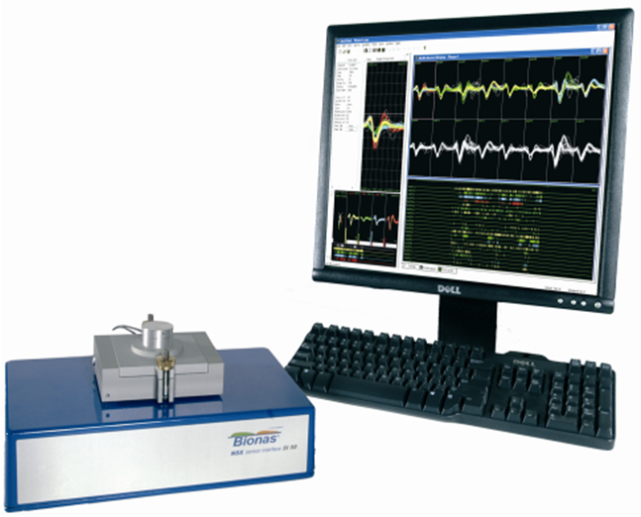
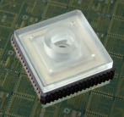
Měřící systém

Slide 20
Buněčné biosensory
značný potenciál do budoucna v oblasti výzkumu (šíření nervových vzruchů, umělá paměť, rozpoznávací a vyhodnocovací funkce, „učení“, ...)
náhrada testů toxicity nových či podezřelých látek - dosud se provádí pomocí experimentálních zvířat
vyhledávání a testování nových druhů léčiv
komplikace
  velmi komplexní systém, náchylný na poškození, není snadné udržovat v optimálním stavu
  obtížné uchovávání a transport (musí se připravit in situ)
  komplexní odezvy, informace bývá skryta v napohled chaotických datech - úloha chemometrie a software

Slide 21
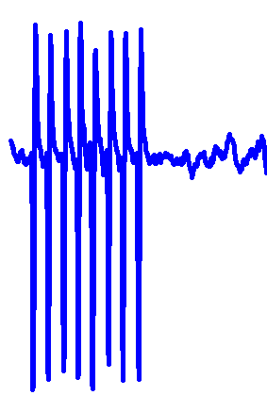
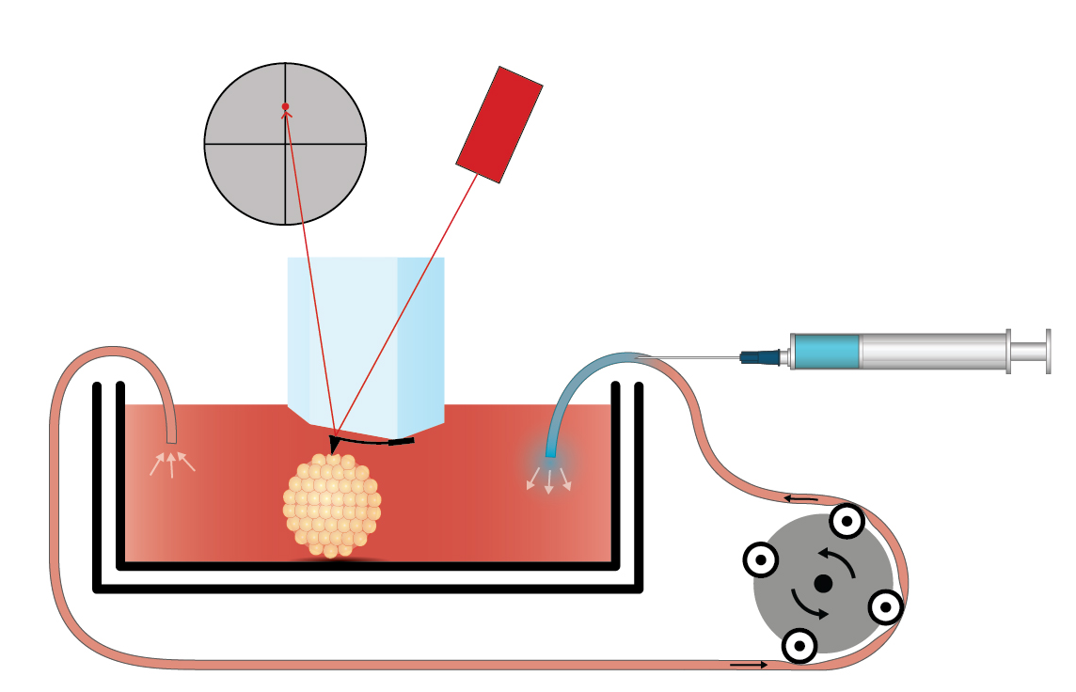
Nano-biosensing
s kardiomyocyty (CM)
drug
síla
čas
AFM hlava
rychlost tepů
CMs
sledování tepání kardiomyocytů je snadné (mikroskop, video)
nanomechanický převodník – kantilevr z AFM systému – síla tepů - mechanokardiogram
efekty testovaných látek v reálném čase
klinický buněčný model – studium srdečních poruch: Duchennova svalová dystrofie,
arytmie, Fabryho nemoc, …
Biosensors and Bioelectronics 85 (2016) 751–757; 124-5 (2019) 129-135

Slide 22
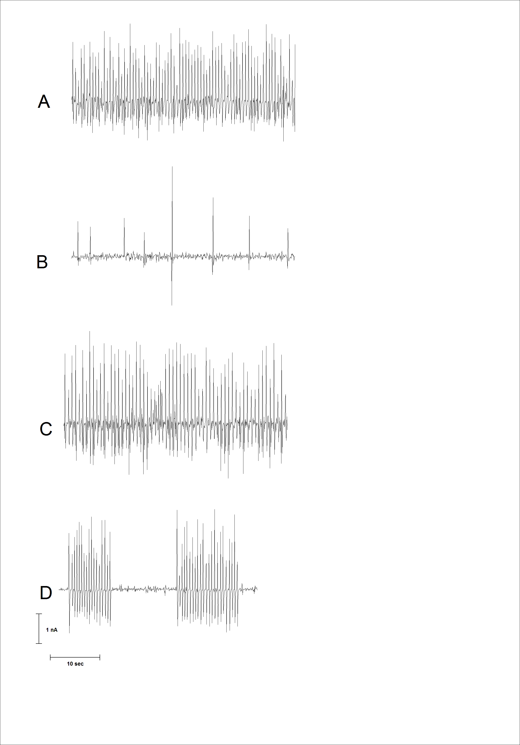
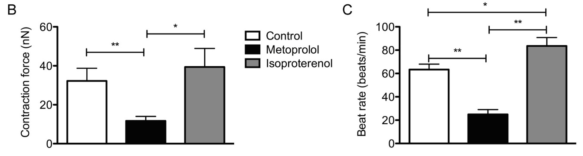
Výchylka kantilevru v čase
pro různé testované látky
kontrola (medium)
isoproterenol (aktivátor)
kofein
metoprolol (betablokátor)

Slide 23
Vliv vápníku
‘heart on chip’

Slide 24
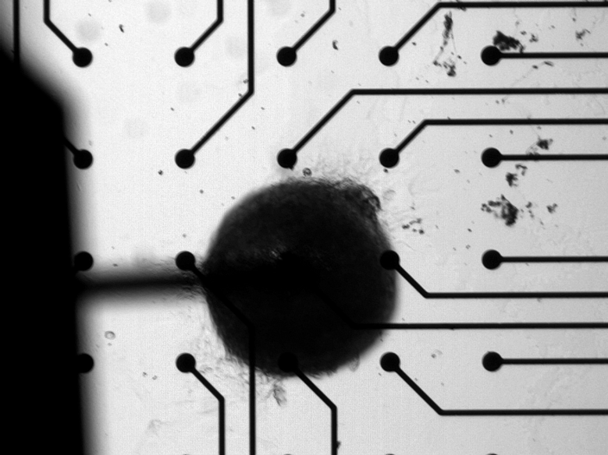
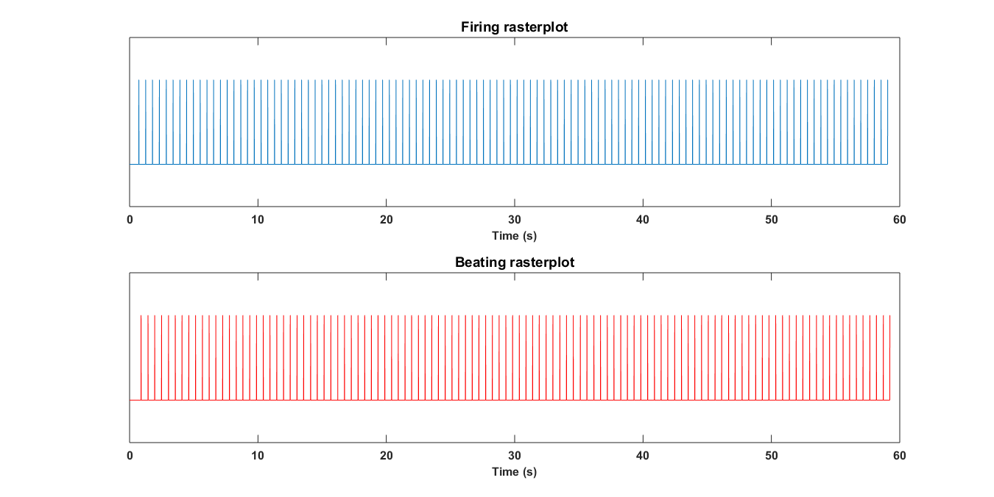
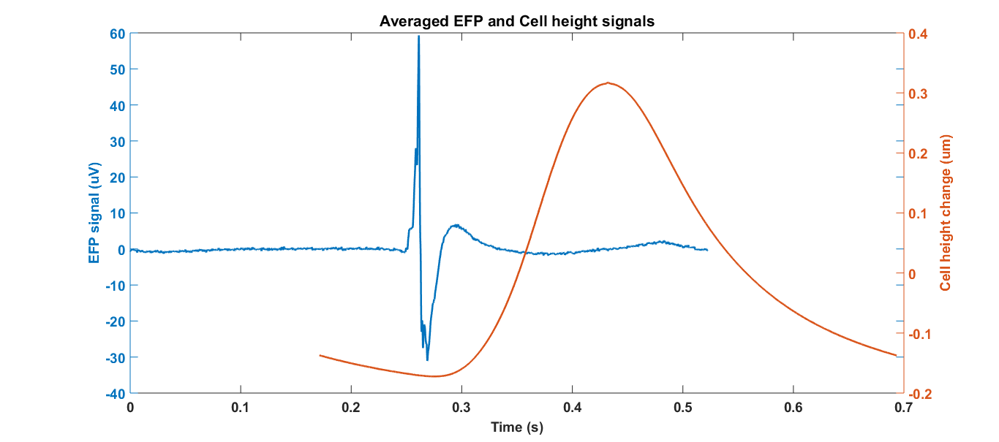
Síla a elektrický potenciál
CMs zachyceny na povrchu pole
mikroelektrod
synchronní záznam síly tepu a iniciace
změnou el. potenciálu

